Slide 1

JDBC-2
讲师：王飞龙

Slide 2
5-数据库事务

Slide 3
数据库事务
事务：一组逻辑操作单元,使数据从一种状态变换到另一种状态。
事务处理（事务操作）：保证所有事务都作为一个工作单元来执行，即使出现了故障，都不能改变这种执行方式。当在一个事务中执行多个操作时，要么所有的事务都被提交(commit)，那么这些修改就永久地保存下来；要么数据库管理系统将放弃所作的所有修改，整个事务回滚(rollback)到最初状态。
为确保数据库中数据的一致性,数据的操纵应当是离散的成组的逻辑单元:当它全部完成时,数据的一致性可以保持,而当这个单元中的一部分操作失败,整个事务应全部视为错误,所有从起始点以后的操作应全部回退到开始状态。

Slide 4
JDBC 事务处理
当一个连接对象被创建时，默认情况下是自动提交事务：每次执行一个 SQL 语句时，如果执行成功，就会向数据库自动提交，而不能回滚
为了让多个 SQL 语句作为一个事务执行：
调用 Connection 对象的 setAutoCommit(false); 以取消自动提交事务
在所有的 SQL 语句都成功执行后，调用 commit(); 方法提交事务
在出现异常时，调用 rollback(); 方法回滚事务
若此时 Connection 没有被关闭, 则需要恢复其自动提交状态

Slide 5
public void testJDBCTransaction() {
Connection conn = null;
try {
// 1.获取数据库连接
conn = JDBCUtils.getConnection();
// 2.开启事务
conn.setAutoCommit(false);
// 3.进行数据库操作
// 4.若没有异常，则提交事务
conn.commit();
} catch (Exception e) {
e.printStackTrace();
// 5.若有异常，则回滚事务
try {
conn.rollback();
} catch (SQLException e1) {
e1.printStackTrace();
}} finally {
JDBCUtils.close(null, null, conn); } }
数据库事务使用的过程

Slide 6
数据库事务
事务的ACID(acid)属性
1. 原子性（Atomicity） 原子性是指事务是一个不可分割的工作单位，事务中的操作要么都发生，要么都不发生。
2. 一致性（Consistency） 事务必须使数据库从一个一致性状态变换到另外一个一致性状态。
3. 隔离性（Isolation） 事务的隔离性是指一个事务的执行不能被其他事务干扰，即一个事务内部的操作及使用的数据对并发的其他事务是隔离的，并发执行的各个事务之间不能互相干扰。
4. 持久性（Durability） 持久性是指一个事务一旦被提交，它对数据库中数据的改变就是永久性的，接下来的其他操作和数据库故障不应该对其有任何影响

Slide 7
数据库事务
以第一个 DML 语句的执行作为开始
以下面的其中之一作为结束:
COMMIT 或 ROLLBACK 语句
DDL 或 DCL 语句（自动提交）
用户会话正常结束
系统异常终了
DDL: Data Definition Language 数据定义语言(用来定义数据库结构): create table; alter table; drop table; create index; drop index
DCL: Data Control Language 数据控制语言(用来控制数据库的访问)：grant; revoke; commit; rollback; lock;
DML: Data Manipulation Language 数据操纵语言(用来查询与更新记录): insert; update; delete
Notes:
When Does a Transaction Start and End?
A transaction begins when the first DML statement is encountered and ends when one of the following occurs:
A COMMIT or ROLLBACK statement is issued
A DDL statement, such as CREATE, is issued
A DCL statement is issued
The user exits iSQL*Plus
A machine fails or the system crashes
After one transaction ends, the next executable SQL statement automatically starts the next transaction.
A DDL statement or a DCL statement is automatically committed and therefore implicitly ends a transaction.
Instructor Note
Please run the script 8_cretest.sql to create the test table and insert data into the table.

Slide 8
COMMIT和ROLLBACK语句的优点
使用COMMIT 和 ROLLBACK语句,我们可以:
确保数据完整性。
数据改变被提交之前预览。
将逻辑上相关的操作分组。
数据完整性：
存储在数据库中的所有数据值均处于正确的状态。如果数据库中存储有不正确的数据值，则该数据库称为已丧失数据完整性。
数据库采用多种方法来保证数据完整性，包括外键、束约、规则和触发器。

Slide 9
提交或回滚前的数据状态
改变前的数据状态是可以恢复的
执行 DML 操作的用户可以通过 SELECT 语句查询提交或回滚之前的修正
其他用户不能看到当前用户所做的改变，直到当前用户结束事务。
DML语句所涉及到的行被锁定， 其他用户不能操作。
Notes:
Committing Changes
Every data change made during the transaction is temporary until the transaction is committed.
State of the data before COMMIT or ROLLBACK statements are issued:
Data manipulation operations primarily affect the database buffer; therefore, the previous state of the data can be recovered.
The current user can review the results of the data manipulation operations by querying the tables.
Other users cannot view the results of the data manipulation operations made by the current user. The Oracle server institutes read consistency to ensure that each user sees data as it existed at the last commit.
The affected rows are locked; other users cannot change the data in the affected rows.
Instructor Note
With the Oracle server, data changes can actually be written to the database files before transactions are committed, but they are still only temporary.
If a number of users are making changes simultaneously to the same table, then each user sees only his or her changes until other users commit their changes.
By default, the Oracle server has row-level locking. It is possible to alter the default locking mechanism.

Slide 10
提交后的数据状态
数据的改变已经被保存到数据库中。
改变前的数据已经丢失。
所有用户可以看到结果。
锁被释放， 其他用户可以操作涉及到的数据。
Notes:
Committing Changes (continued)
Make all pending changes permanent by using the COMMIT statement. Following a COMMIT statement:
Data changes are written to the database.
The previous state of the data is permanently lost.
All users can view the results of the transaction.
The locks on the affected rows are released; the rows are now available for other users to perform new data changes.
All savepoints are erased.

Slide 11
提交数据
改变数据
提交改变
DELETE FROM employees
WHERE employee_id = 99999;
1 row deleted.
INSERT INTO departments
VALUES (290, 'Corporate Tax', NULL, 1700);
1 row inserted.
COMMIT;
Commit complete.
Notes:
Committing Changes (continued)
The slide example deletes a row from the EMPLOYEES table and inserts a new row into the DEPARTMENTS table. It then makes the change permanent by issuing the COMMIT statement.
Example
Remove departments 290 and 300 in the DEPARTMENTS table, and update a row in the COPY_EMP table. Make the data change permanent.
DELETE FROM departments
WHERE department_id IN (290, 300);
2 rows deleted.
UPDATE copy_emp
SET department_id = 80
WHERE employee_id = 206;
1 row updated.
COMMIT;
Commit Complete.
Instructor Note
Use this example to explain how COMMIT ensures that two related operations occur together or not at all. In this case, COMMIT prevents empty departments from being created.

Slide 12
数据回滚后的状态
使用 ROLLBACK 语句可使数据变化失效:
数据改变被取消。
修改前的数据状态可以被恢复。
DELETE FROM copy_emp;
22 rows deleted.
ROLLBACK;
Rollback complete.
Notes:
Rolling Back Changes
Discard all pending changes by using the ROLLBACK statement. Following a ROLLBACK statement:
Data changes are undone.
The previous state of the data is restored.
The locks on the affected rows are released.
Example
While attempting to remove a record from the TEST table, you can accidentally empty the table. You can correct the mistake, reissue the proper statement, and make the data change permanent.
DELETE FROM test;
25,000 rows deleted.
ROLLBACK;
Rollback complete.
DELETE FROM test
WHERE id = 100;
1 row deleted.
SELECT *
FROM test
WHERE id = 100;
No rows selected.
COMMIT;
Commit complete.

Slide 13
6-数据库连接池

Slide 14
JDBC数据库连接池的必要性
在使用开发基于数据库的web程序时，传统的模式基本是按以下步骤：
在主程序（如servlet、beans）中建立数据库连接
进行sql操作
断开数据库连接
这种模式开发，存在的问题:
普通的JDBC数据库连接使用 DriverManager 来获取，每次向数据库建立连接的时候都要将 Connection 加载到内存中，再验证用户名和密码(得花费0.05s～1s的时间)。需要数据库连接的时候，就向数据库要求一个，执行完成后再断开连接。这样的方式将会消耗大量的资源和时间。数据库的连接资源并没有得到很好的重复利用.若同时有几百人甚至几千人在线，频繁的进行数据库连接操作将占用很多的系统资源，严重的甚至会造成服务器的崩溃。
对于每一次数据库连接，使用完后都得断开。否则，如果程序出现异常而未能关闭，将会导致数据库系统中的内存泄漏，最终将导致重启数据库。
这种开发不能控制被创建的连接对象数，系统资源会被毫无顾及的分配出去，如连接过多，也可能导致内存泄漏，服务器崩溃。

Slide 15
数据库连接池（connection pool）
为解决传统开发中的数据库连接问题，可以采用数据库连接池技术。
数据库连接池的基本思想就是为数据库连接建立一个“缓冲池”。预先在缓冲池中放入一定数量的连接，当需要建立数据库连接时，只需从“缓冲池”中取出一个，使用完毕之后再放回去。
数据库连接池负责分配、管理和释放数据库连接，它允许应用程序重复使用一个现有的数据库连接，而不是重新建立一个。
数据库连接池在初始化时将创建一定数量的数据库连接放到连接池中，这些数据库连接的数量是由最小数据库连接数来设定的。无论这些数据库连接是否被使用，连接池都将一直保证至少拥有这么多的连接数量。连接池的最大数据库连接数量限定了这个连接池能占有的最大连接数，当应用程序向连接池请求的连接数超过最大连接数量时，这些请求将被加入到等待队列中。

Slide 16
free
conn1
free
conn3
free
free
conn4
conn2
数据库连接池
Java Application

Slide 17
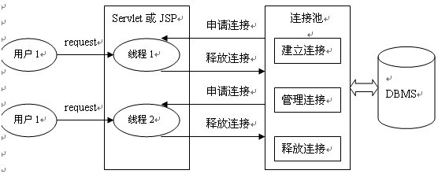
数据库连接池的工作原理

Slide 18
数据库连接池技术的优点
资源重用
由于数据库连接得以重用，避免了频繁创建，释放连接引起的大量性能开销。在减少系统消耗的基础上，另一方面也增加了系统运行环境的平稳性。
更快的系统反应速度
数据库连接池在初始化过程中，往往已经创建了若干数据库连接置于连接池中备用。此时连接的初始化工作均已完成。对于业务请求处理而言，直接利用现有可用连接，避免了数据库连接初始化和释放过程的时间开销，从而减少了系统的响应时间
新的资源分配手段
对于多应用共享同一数据库的系统而言，可在应用层通过数据库连接池的配置，实现某一应用最大可用数据库连接数的限制，避免某一应用独占所有的数据库资源
统一的连接管理，避免数据库连接泄露
在较为完善的数据库连接池实现中，可根据预先的占用超时设定，强制回收被占用连接，从而避免了常规数据库连接操作中可能出现的资源泄露

Slide 19
两种开源的数据库连接池
JDBC 的数据库连接池使用 javax.sql.DataSource 来表示，DataSource 只是一个接口，该接口通常由服务器(Weblogic, WebSphere, Tomcat)提供实现，也有一些开源组织提供实现：
DBCP 数据库连接池
C3P0 数据库连接池
DataSource 通常被称为数据源，它包含连接池和连接池管理两个部分，习惯上也经常把 DataSource 称为连接池
DataSource用来取代DriverManager来获取Connection，获取速度快，同时可以大幅度提高数据库访问速度。

Slide 20
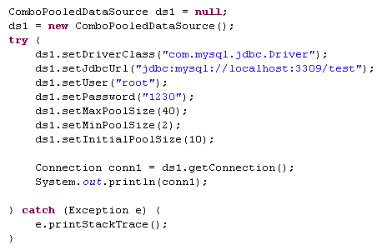
C3P0 数据源

Slide 21
DBCP 数据源
DBCP 是 Apache 软件基金组织下的开源连接池实现，该连接池依赖该组织下的另一个开源系统：Common-pool. 如需使用该连接池实现，应在系统中增加如下两个 jar 文件：
Commons-dbcp.jar：连接池的实现
Commons-pool.jar：连接池实现的依赖库
Tomcat 的连接池正是采用该连接池来实现的。该数据库连接池既可以与应用服务器整合使用，也可由应用程序独立使用。

Slide 22
DBCP 数据源使用范例
数据源和数据库连接不同，数据源无需创建多个，它是产生数据库连接的工厂，因此整个应用只需要一个数据源即可。
当数据库访问结束后，程序还是像以前一样关闭数据库连接：conn.close(); 但上面的代码并没有关闭数据库的物理连接，它仅仅把数据库连接释放，归还给了数据库连接池。

Slide 23
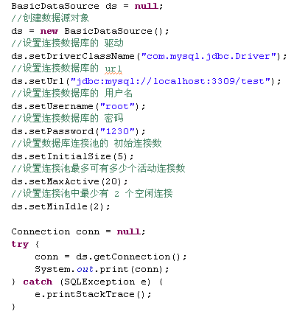
范 例

Slide 24
DRUID(德鲁伊)
DRUID是阿里巴巴开源平台上一个数据库连接池实现，它结合了C3P0、DBCP、PROXOOL等DB池的优点，同时加入了日志监控，可以很好的监控DB池连接和SQL的执行情况，可以说是针对监控而生的DB连接池，据说是目前最好的连接池。

Slide 25
阿里的德鲁伊连接池技术
（1）加入jar包
例如：druid-1.1.10.jar
（2）代码步骤
第一步：建立一个数据库连接池
第二步：设置连接池的参数
第三步：获取连接

Slide 26
//1、创建数据源（数据库连接池）对象
DruidDataSource ds =new DruidDataSource();
//2、设置参数
//(1)设置基本参数
ds.setDriverClassName("com.mysql.jdbc.Driver");
ds.setUrl("jdbc:mysql://localhost:3306/test");
ds.setUsername("root");
ds.setPassword("123456");
//(2)设置连接数等参数
ds.setInitialSize(5);//一开始提前申请好5个连接，不够了，重写申请
ds.setMaxActive(10);//最多不超过10个，如果10都用完了，还没还回来，就会出现等待
ds.setMaxWait(1000);//用户最多等1000毫秒，如果1000毫秒还没有人还回来，就异常了
//3、获取连接
for (int i = 1; i <=15; i++) {
Connection conn = ds.getConnection();
System.out.println("第"+i+"个：" + conn);
//如果这里没有关闭，就相当于没有还
conn.close();#这里关闭，是还回池中
}

Slide 27
7-DBUtils工具类

Slide 28
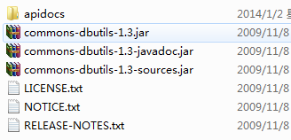
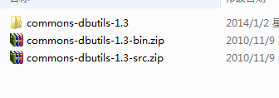
将常用的操作数据库的JDBC的类和方法集合在一起，就是DBUtils.
解压后，打开
对应的DBUtils API
驱动，需要build path到当前工程下

Slide 29
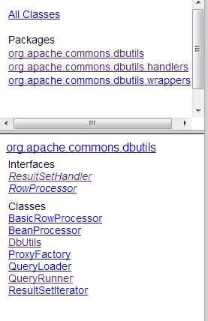
ResultSetHandler，此接口用于处理数据库查询操作得到的结果集。不同的结果集的情形，由其不同的子类来实现
QueryRunner，提供数据库操作的一系列重载的update()和query()操作

Slide 30
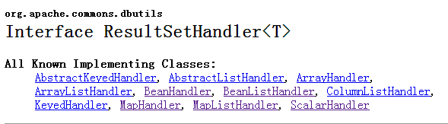
BeanHandler:把结果集转为一个 Bean
BeanListHandler:把结果集转为一个 Bean 的集合
MapHandler:把结果集转为一个 Map
MapListHandler:把结果集转为一个 Map 的 List
ScalarHandler:把结果集转为一个类型的数据返回, 该类型通 常指 String 或其它 8 种基本数据类型.

Slide 31


